Slide 1
Внеклассное мероприятие
«В гостях у её Величества
Королевы Электричества»
1-4 классы
МОУ «Поповская ООШ»
Авторы:Баландина Н.В., Рыжова Н.А.

Slide 2
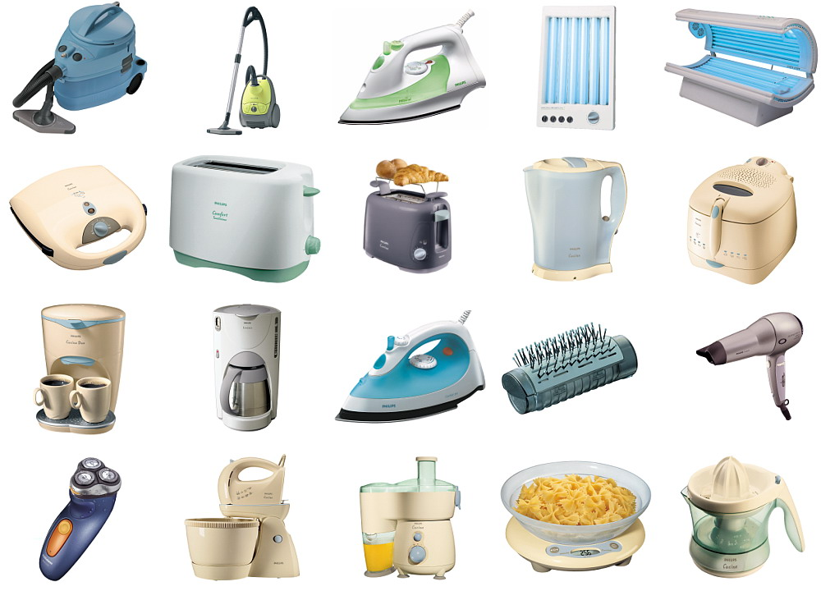
Её Величество - Королева Электричества

Slide 3
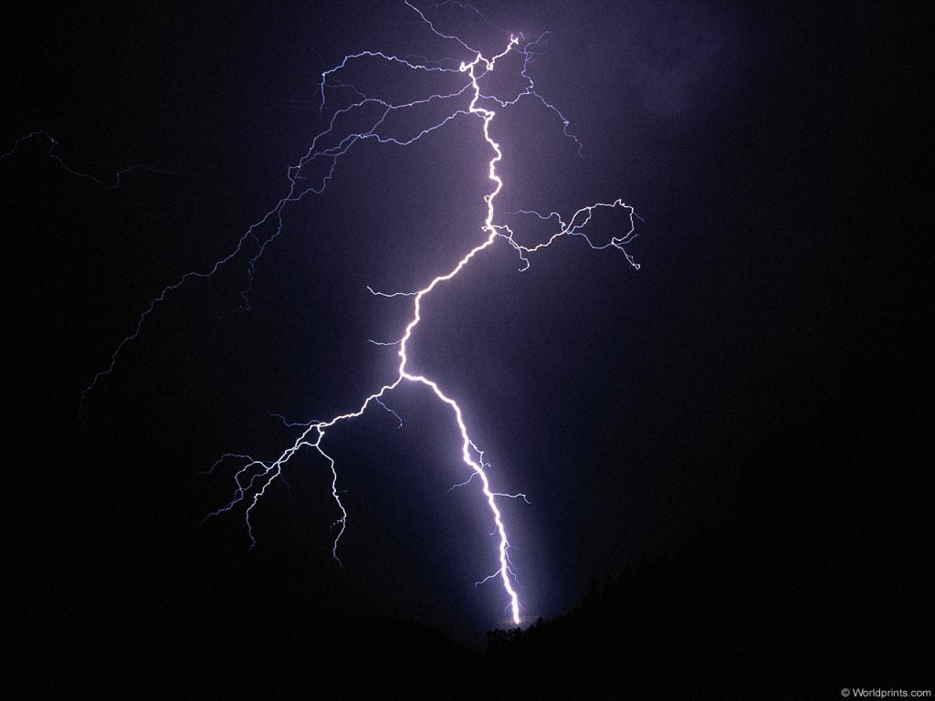
Тысячелетиями люди наблюдали вспышки и огненные зигзаги молний, раскаты грома. Они не понимали, как всё это происходит, приписывали эти действия богам, боялись гнева богов. И лишь немногим более ста лет назад люди нашли объяснение этим явлениям природы и стали использовать их себе во благо.

Slide 4
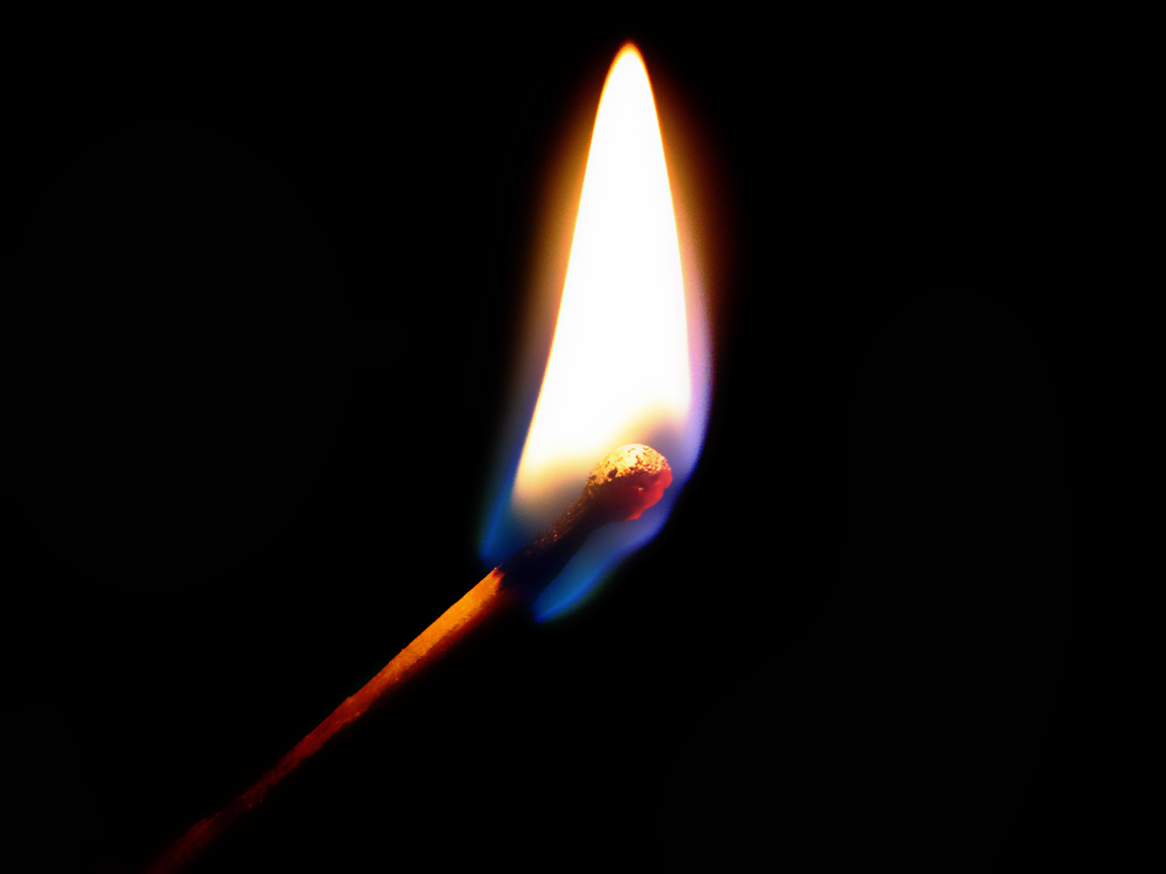
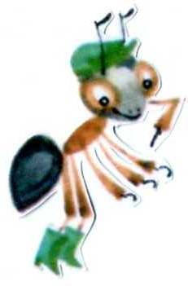
Что раньше использовали люди для освещения дома?

Slide 5
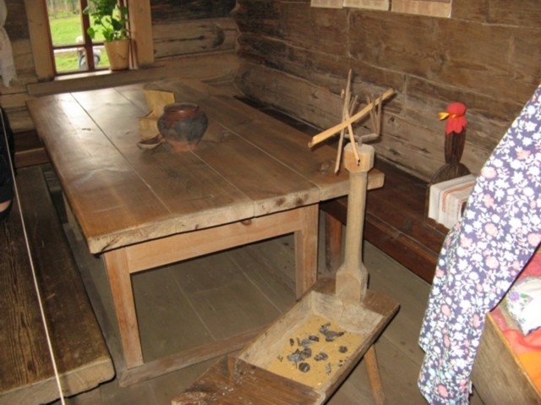
лучина

Slide 6
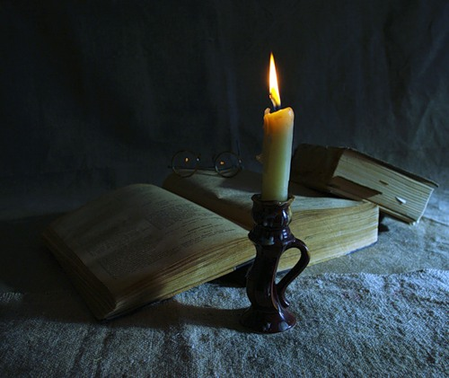
свеча

Slide 7
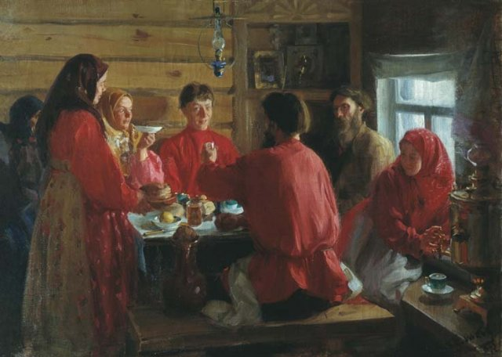
керосиновая лампа

Slide 8
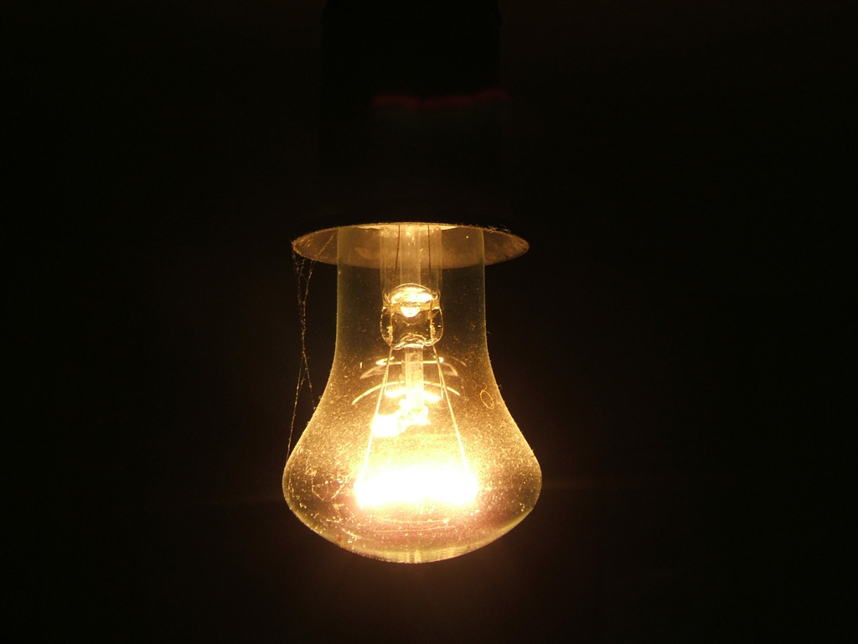
лампочка

Slide 9
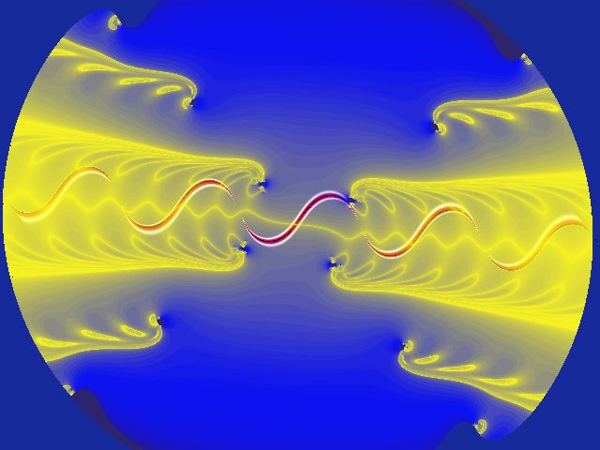
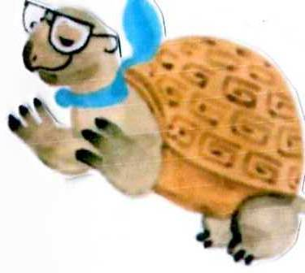
Учёные установили, что электричество – это поток мельчайших заряженных частиц – электронов.

Slide 10
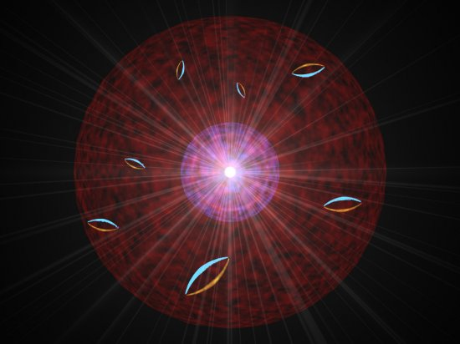
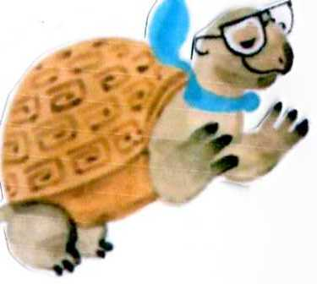
Каждый электрон несёт небольшой заряд энергии. Когда таких электронов накапливается, заряд становится большим и возникает электрическое напряжение.

Slide 11
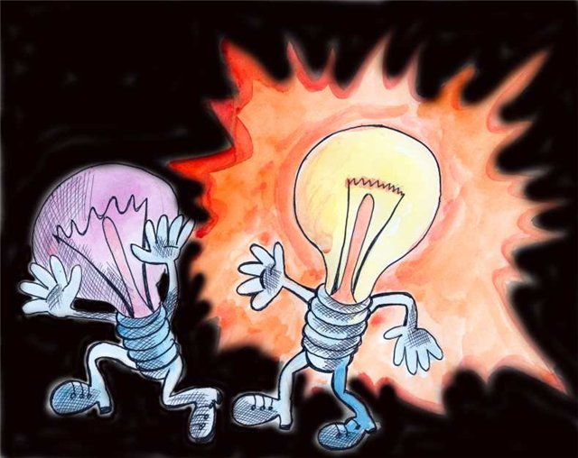
Поток заряженных частиц в одном направлении учёные назвали электрическим током.

Slide 12
Утюг - нагревающийся металлический прибор для глаженья (детям в руки брать не рекомендуется)

Slide 13
Пылесос – машина для удаления пыли, которая засасывает ее с воздухом. (не открывайте, не разбирайте, а родителей поджидайте)

Slide 14
Телевизор – телевизионный приемник, предназначенный для приёма телевизионных передач (необходимо осторожное обращение)

Slide 15
Электропечь – устройство для приготовления пищи (будьте осторожны в обращении)

Slide 16
Выключатель – прибор для включения и выключения электрического тока. Розетка – устройство для присоединения электроприборов к сети (вынимайте осторожно вилку из розетки)

Slide 17
Правила обращения с электроприборами.
Вынимай вилку из розетки аккуратно и осторожно.
Не дергай за шнур.
Не суй пальцы и посторонние предметы в розетку!
Не оставляй включенные электроприборы без присмотра!
Не пользуйся неисправными электроприборами!
Не дотрагивайся до проводов мокрыми руками!

Slide 18
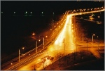
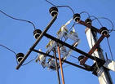

Slide 19
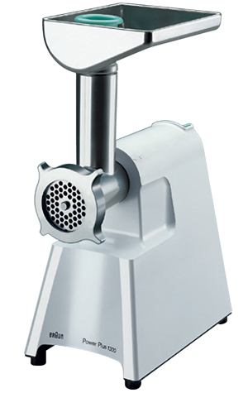
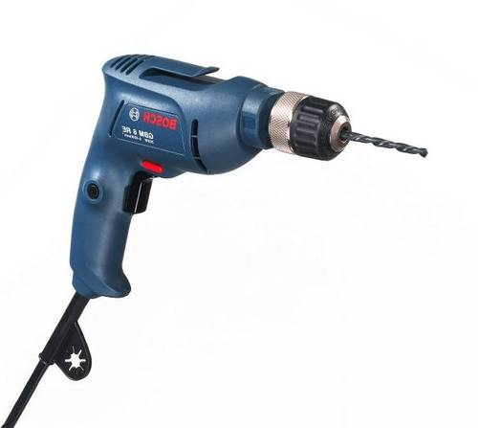
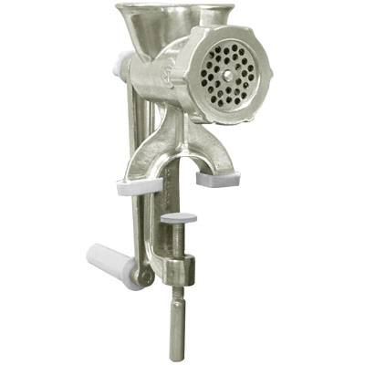
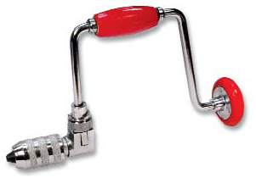
А как нам дома помогает электричество? Составьте пары рисунков. Назовите электроприборы.

Slide 20
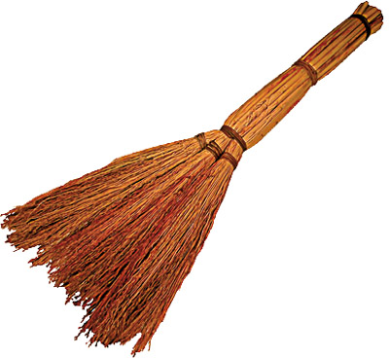
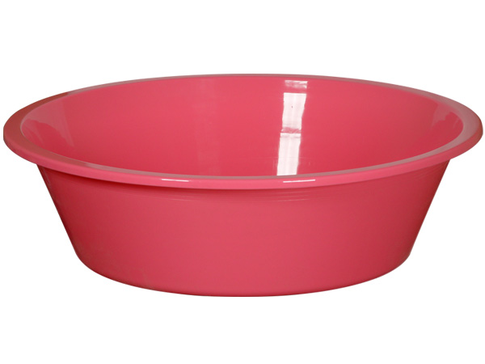
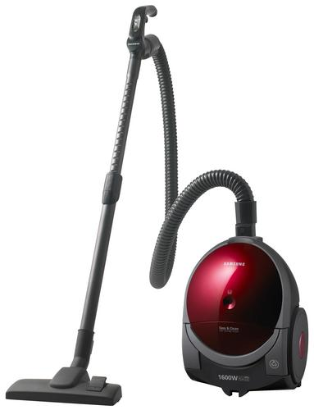
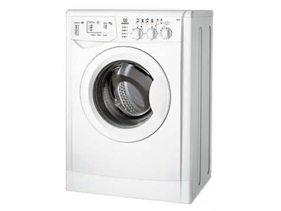

Slide 21
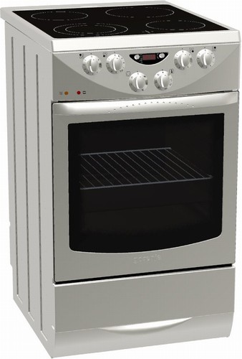
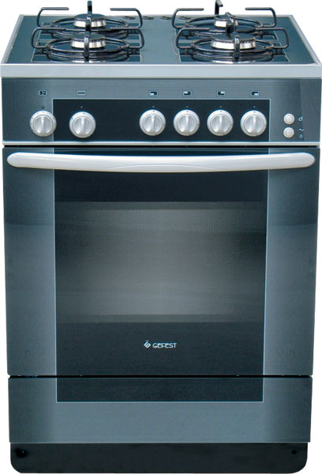
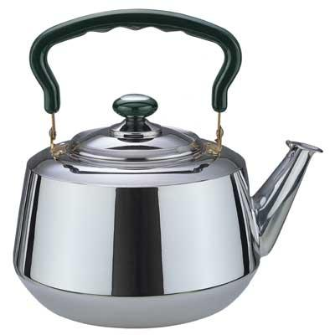

Slide 22
Видишь кусок электропровода Хвататься за него нет повода. И на лежащий не наступай, Ударит током, так и знай.

Slide 23
Для электричества вода – хороший проводник. Руки мокрые твои, маленький шутник? Тогда, мой друг, остерегайся, иначе вас ударит ток, поучишь болевой ты шок.

Slide 24
Электричество может быть опасным! Никогда не прикасайся к оголённым проводам! Не трогай выключатель и розетку мокрыми руками!

Slide 25
К дальним селам, городам Кто идет по проводам? Светлое величество. Это …
По тропинкам я бегу, Без тропинки не могу. Где меня, ребята, нет, Не зажжется в доме свет.

Slide 26
М
О
Л
О
Д
Ц
Ы
!

